Slide 1
第三章
线性规划问题的
对偶与灵敏度分析

Slide 2
本章内容重点
线性规划的对偶问题的概念、理论及经济意义
线性规划的对偶单纯形法
线性规划的灵敏度分析

Slide 3

一、 对偶问题的提出：
若第二章例2-1问题的设备都用于外协加工，工厂收取加工费。试问：设备 A、B、C 每工时各如何收费才最有竞争力？
设 y_{1 、}y_{2 、}y₃ 分别为每工时设备 A、B、C 的收取费用。
第一节 线性规划对偶问题

Slide 4
第一节 线性规划对偶问题
例3-1 某工厂拥有A、B、C三种类型的设备，生产甲、乙两种产品。每件产品在生产中需要占用的设备机时数，每件产品可以获得的利润以及三种设备可利用的时数如下表所示。求获得最大利润的方案。
产品甲
产品乙
设备能力/h
设备A
3
2
65
设备B
2
1
40
设备C
0
3
75
利润/（元/件）
1500
2500

Slide 5
Max z = 1500x₁ + 2500x₂ 原问题
s.t. 3x₁ + 2x₂ ≤ 65
2x₁ + x₂ ≤ 40
3x₂ ≤ 75
x₁ , x₂ ≥ 0
Min f = 65y₁+ 40y₂ + 75y₃ 对偶问题
s.t. 3y₁+2y₂ ≥1500 （不少于甲产品的利润）
2y₁+y₂+3y₃ ≥2500（不少于乙产品的利润）
y₁, y₂ , y₃ ≥ 0

Slide 6
二、 对偶规划的形式
有对称形式和非对称形式。
对称形式的对偶规划之间具有下面的对应关系：
(1) 若一个模型为目标求“极大”，约束为“小于等于”的不等式，则它的对偶模型为目标求“极小”，约束是“大于等于”的不等式。即
“max，≤” 和 “min，≥” 相对应。

Slide 7
(2) 从约束系数矩阵看：一个模型中为Ａ，则另一个模型中为A^{T}。一个模型是m个约束，n个变量，则它的对偶模型为n个约束，m个变量。
(3) 从数据b、C的位置看：在两个规划模型中，b和C的位置对换。
(4) 两个规划模型中的变量皆非负。

Slide 8
对称形式： 互为对偶
(LP) Max z = c^{T} x (DP) Min f = b^{T} y
s.t. Ax ≤ b s.t. A^{T} y ≥ c
x ≥ 0 y ≥ 0
“Max -- ≤ ” “Min-- ≥”

Slide 9
非对称形式的对偶规划:对非对称形式，可以按照下面的对应关系直接给出其对偶规划
(1) 将模型统一为“max，≤”或“min，≥” 的形式，对于其中的等式约束按下面(2)、(3)中的方法处理；
(2) 若原规划的某个约束条件为等式约束，则在对偶规划中与此约束对应的那个变量取值没有非负限制；
(3) 若原规划的某个变量的值没有非负限制，则在对偶问题中与此变量对应的那个约束为等式。

Slide 10
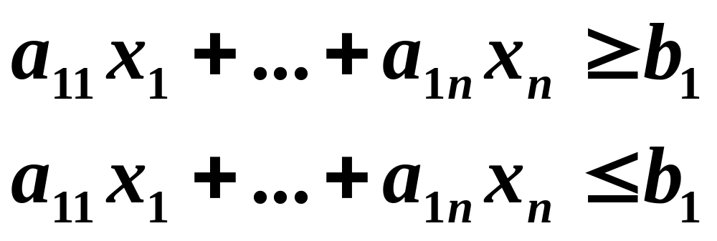
下面对关系(2)作一说明。对于关系(3)可以给出类似的解释：
设原规划中第一个约束为等式：
a₁₁x₁ + … + a_{1n}x_{n} = b₁
那么，它与下面两个不等式等价

Slide 11
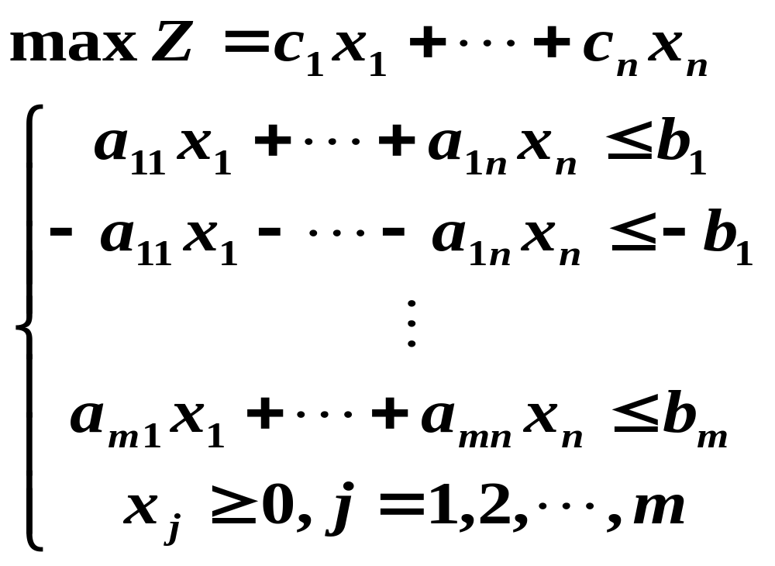
原规划模型可以写成

Slide 12
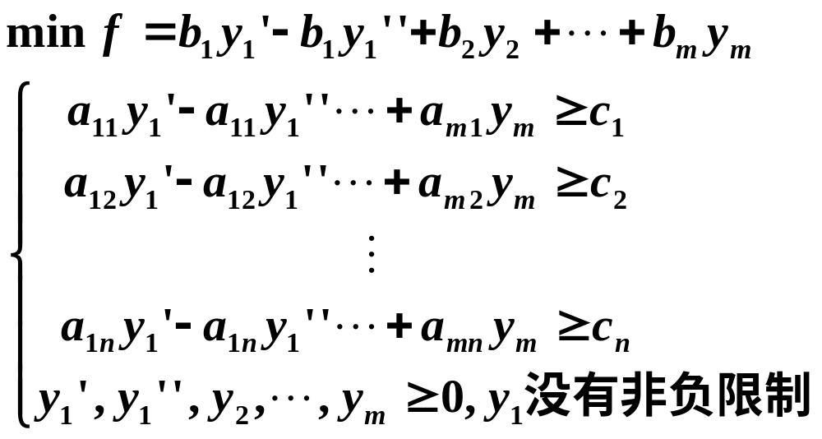
转化为对称形式，直接写出对偶规划
这里，把y₁看做是 y₁ =y₁' - y₁"，于是y₁没有非负限制。

Slide 13
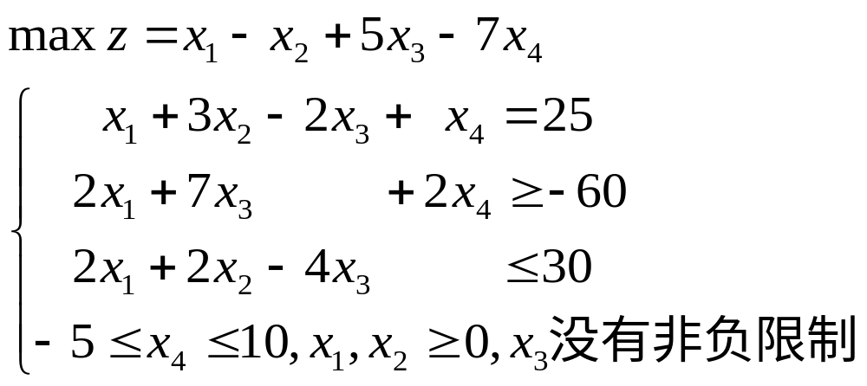
例3-2 写出下面线性规划的对偶规划模型

Slide 14
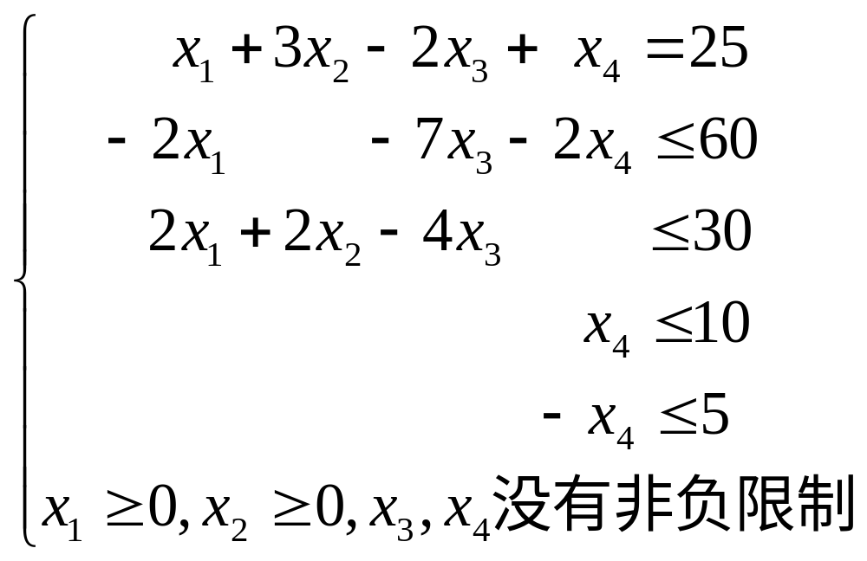
解 先将约束条件变形为“≤”形式

Slide 15
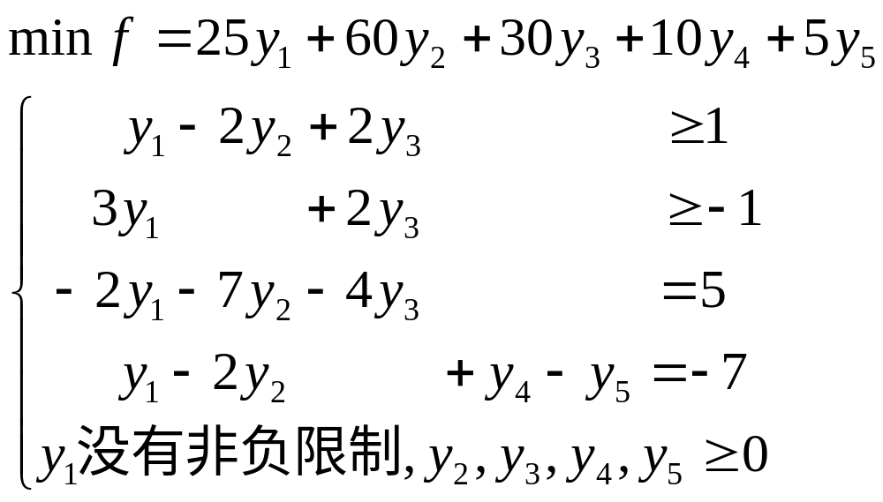
根据非对称形式的对应关系，直接写出对偶规划

Slide 16
三、 线性规划对偶问题
定理3-1 (弱对偶定理）
若X和Y分别为原规划（P）和对偶规划（D）的可行解，那么c^{T}x ≤ b^{T}y。
推论1 设X⁰和Y⁰分别为原规划（P）和对偶规划（D）的可行解，当CX⁰=b^{T}Y⁰时，X⁰、Y⁰分别是两个问题的最优解。

Slide 17
推论2 若规划（P）有可行解，则（P）有最优解的充分必要条件是规划（D）有可行解。
推论3 若规划（D）有可行解，则（D）有最优解的充分必要条件是规划（P）有可行解。
定理 3-2 若原规划（P）有最优解，则对偶规划（D）也有最优解，反之亦然。并且两者的目标函数值相等

Slide 18
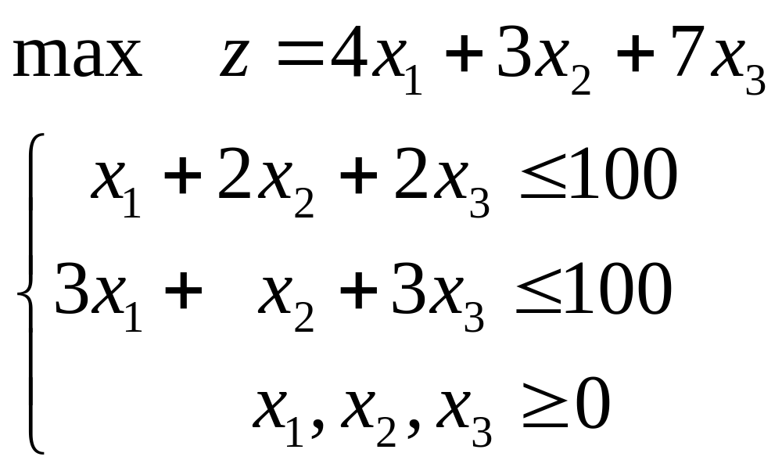
例3-3 求解下面线性规划问题，并根据最优单纯形表中的检验数，给出其对偶问题的最优解。

Slide 19
解得最优单纯形表
c_{B} | x_{B}
3 | x₂ | 25
7 | x₃ | 25
 | -z | -250
4 | 3 | 7 | 0 | 0
x₁ | x₂ | x₃ | x₄ | x₅
-0.75 | 1 | 0 | 0.75 | -0.5
1.25 | 0 | 1 | -0.25 | 0.5
-2.5 | 0 | 0 | -0.5 | -2
最优解为(0, 25, 25)^{T}，最优值为250。表中松弛变量的检验数分别为-0.5，-2，可以验证(0.5, 2)^{T}为对偶规划的最优解。

Slide 20
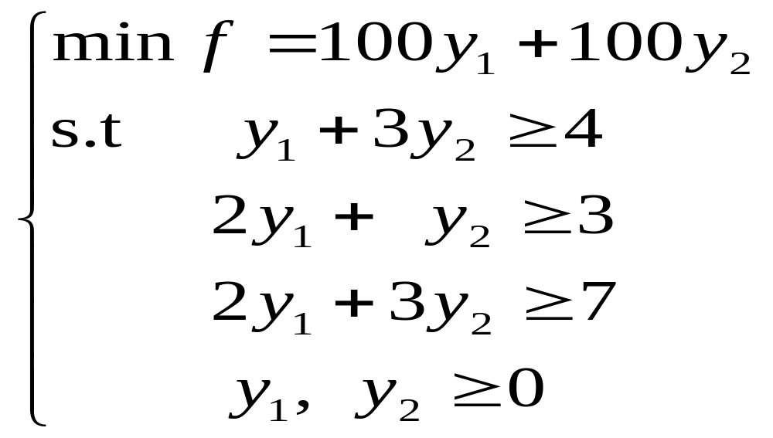
可以用下面方法验证的对偶最优性。原规划的对偶规划为
(1/2,2)^{T}为对偶可行解，并且目标值为f =250
由定理3.1的推论1可以判断(1/2,2)^{T}为对偶问题的最优解。

Slide 21
从本例的结论可以看到，对偶规划的最优解可以在原规划的最优解的检验数中得到，原规划最优解的检验数σ的后m个分量（松弛变量对应的检验数）的负值，为对偶规划的最优解。
对偶规划的最优解又称对偶价格

Slide 22
四、 影子价格
1．影子价格的概念
考虑互为对偶的线性规划(P)、(D)
设y*=（y₁*,…，y_{m}*)^{T}为对偶规划(D)的最优解，则y_{i}*称为规划(P)第i个约束对应的影子价格(Shadow Price)。

Slide 23
影子价格的经济含义
(1) 影子价格是对现有资源实现最大效益时的一种估价。
企业可以根据现有资源的影子价格，对资源的使用有两种考虑：第一，是否将设备用于外加工或出租，若租费高于设备的影子价格，可考虑出租设备，否则不宜出租。第二，是否将投资用于购买设备，以扩大生产能力，若市价低于某设备的影子价格，可考虑买进该设备，否则不宜买进。

Slide 24
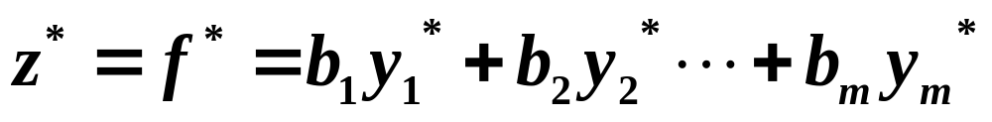
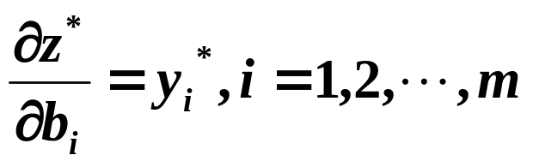
四、影子价格
(2) 影子价格表明资源增加对总效益产生的影响。根据推论，在最优解的情况下，有
因此，可以将z*看做是b_{i}的函数，对b_{i}求偏导数可得到
这说明，如果右端常数增加一个单位，则目标函数值的增量将是y*。

Slide 25
影子价格反映了不同的局部或个体的增量可以获得不同的整体经济效益。如果为了扩大生产能力，考虑增加设备，就应该从影子价格高的设备入手。这样可以用较少的局部努力，获得较大的整体效益。

Slide 26
需要指出，影子价格不是固定不变的，当约束条件、产品利润等发生变化时，有可能使影子价格发生变化。另外，影子价格的经济含义是指资源在一定范围内增加时的情况，当某种资源的增加超过了这个“一定的范围”时，总利润的增加量则不是按照影子价格给出的数值线性地增加。这个问题还将在灵敏度分析一节中讨论。

Slide 27
第二节 对偶单纯形法
一、 对偶单纯形法的基本思想
从原规划的一个对偶可行基本解（检验数非正）出发，然后检验这个对偶可行基本解是否可行，即是否非负。如果有小于零的分量，则进行迭代，求另一个对偶可行基本解（保持检验数非正）。

Slide 28
二、对偶单纯形法主要步骤
1. 建立初始对偶单纯形表, 对应一个基本解,所有检验数均非正, 转2；
2. 若 b’≥0, 则得到最优解, 停止;否则, 若有b_{k}<0, 则选k行的基变量为出基变量, 转3
3. 若所有a_{kj}’≥0( j = 1,2,…,n )，则原问题无可行解, 停止; 否则, 若有a_{kj}’<0, 则选
θ=min{σ_{j}’ / a_{kj}’┃a_{kj}’<0}=σ_{r}’/a_{kr}’
那么, x_{r}为进基变量,转4；
4. 以a_{kr}’为转轴元, 作矩阵行变换使其变为1, 该列其他元变为0, 转2。

Slide 29
例3-4 求解线性规划问题：
Min f = 2x₁ + 3x₂ + 4x₃
s.t. x₁ + 2x₂ + x₃ ≥ 3
2x₁ - x₂ + x₃ ≥ 4
x₁ , x₂ , x₃ ≥ 0
解：
Max z = - 2x₁ - 3x₂ - 4x₃
s.t. -x₁- 2x₂-x₃+x₄ = -3
-2x₁+x₂-3x₃ +x₅= -4
x₁,x₂,x₃,x₄,x₅ ≥ 0

Slide 30
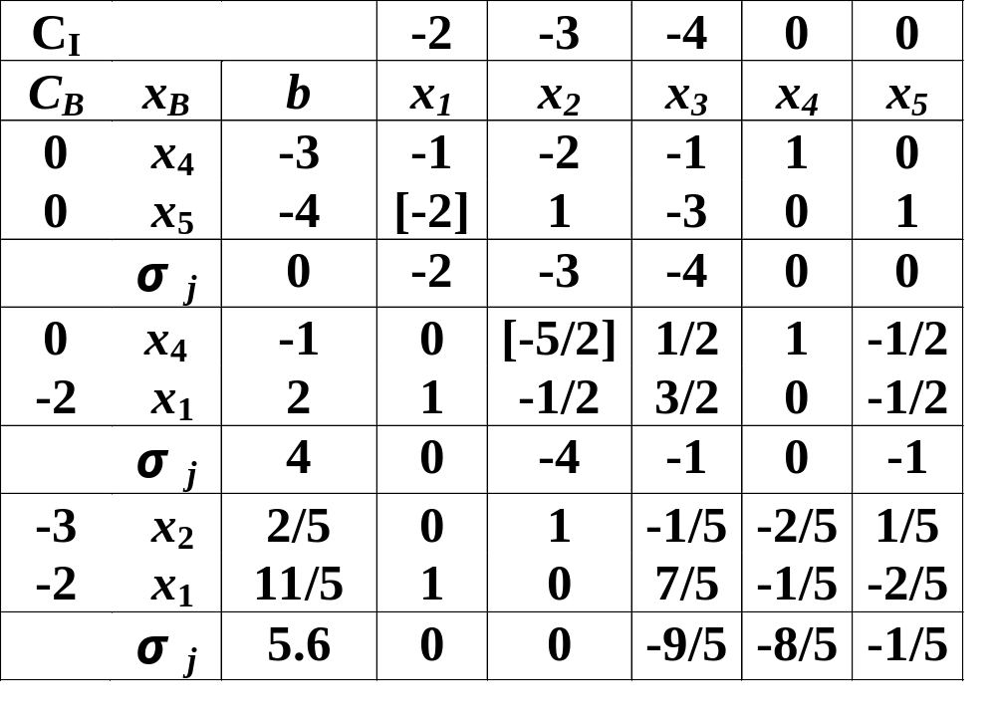
表格对偶单纯形法
最优解为: x = ( 2.2, 0.4, 0, 0, 0 )^{T} , z = -5.6
最优值 f = 5.6

Slide 31
无可行解情况
线性规划问题可能出现不存在可行解的情况，这时，在对偶单纯形表中显示矛盾方程。
例3-5 Max z = －x₁ － 3x₂ －2x₃
s.t. x₁ + 2x₂ + 3x₃ + x₄ = －10
2x₁ + x₂ + 5x₃ +x₅ = 20
3x₁ + 2x₂－ x₃ +x₆ = －12
x₁ , x₂ , x₃ , x₄ , x₅ ,x₆ ≥ 0

Slide 32
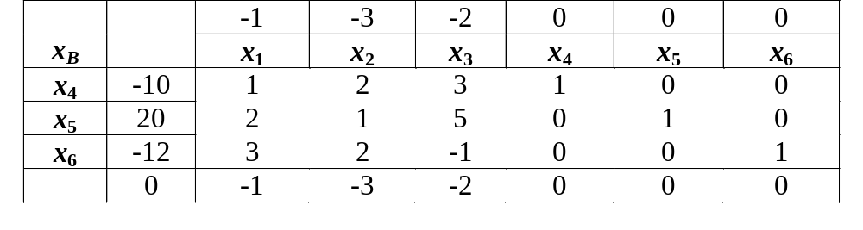
对偶单纯形表
表中第1行反映了一个矛盾约束：
x₁ + 2x₂ + 3x₃ + x₄ = -10
即，若所有a_{kj}’≥0( j = 1,…,n )，则原问题无可行解,停止;

Slide 33







－－－比较－－－
单纯形法
对偶单纯形法
典式对应原规划的基本解是可行的
典式对应原规划的基本解的检验数
所有
是
得到
最优解
是
所有
否
否
计算
停
计算
是
没有最优解
没有最优解
是
所有
所有
否
否
计算
计算
<
以为中心元素进行迭代
以为中心元素进行迭代

Slide 34
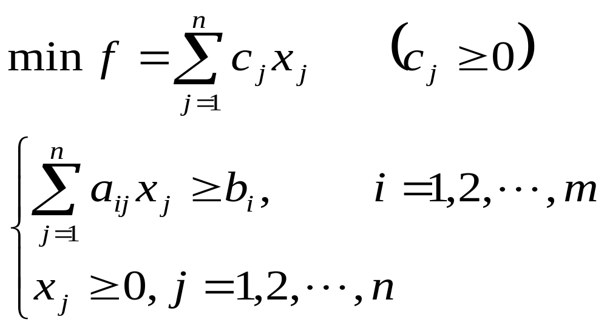
三、 对偶单纯形法的适用范围
适合于解如下形式的线性规划问题
在引入松弛变量化为标准型之后，约束等式两侧同乘-1，能够立即得到检验数全部非正的原规划基本解，可以直接建立初始对偶单纯形表进行求解，非常方便。

Slide 35
单纯形法可以对于任意线性规划模型求解。从这个意义上看，可以说，对偶单纯形法是单纯形法的一个补充。
对偶单纯形法除此之外，在线性规划灵敏度分析过程中有重要作用。

Slide 36
进一步分析单纯形表
考虑问题及其单纯形表
标准形式：
Max z = 50 x₁ + 100 x₂
s.t. x₁ + x₂ + x₃ = 300
2x₁ + x₂ + x₄ = 400
x₂ +x₅ = 250
x₁ , x₂ , x₃ , x₄ , x₅ ≥ 0

Slide 37
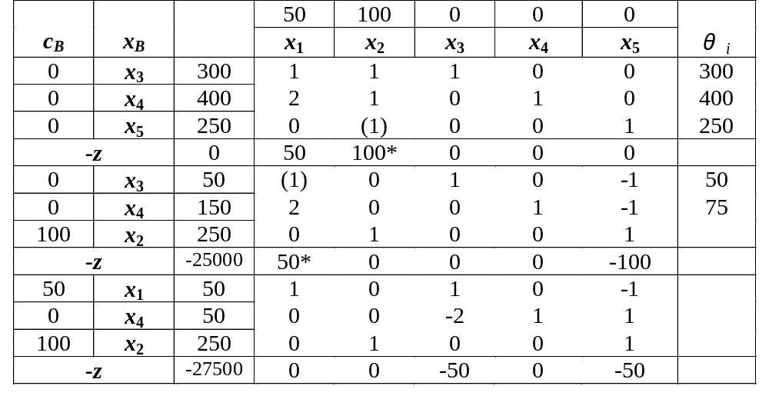
单纯形法求解
I
o^{T}
-c_{B}^{T}B⁻¹
最优解 x₁ = 50 x₂ = 250 x₄ = 50
影子价格 y₁ = 50 y₂ = 0 y₃ = 50 ,
B⁻¹对应的检验数 σ^{T} = c^{T}-c_{B}^{T}B⁻¹N对应B⁻¹的部分
B⁻¹
B=(p₁, p₄,p₂ )

Slide 38
第三节 灵敏度分析
理解最优单纯形表的含义
考虑问题
Max z = c₁ x₁ + c₂ x₂ + … + c_{n} x_{n}
s.t. a₁₁x₁ + a₁₂x₂ + … + a_{1n}x_{n} = b₁
a₂₁x₁ + a₂₂x₂ + … + a_{2n}x_{n} = b₂
.
.
.
a_{m1}x₁ + a_{m2}x₂ + … + a_{mn}x_{n} = b_{m}
x₁ ，x₂ ，… ，x_{n} ≥ 0

Slide 39
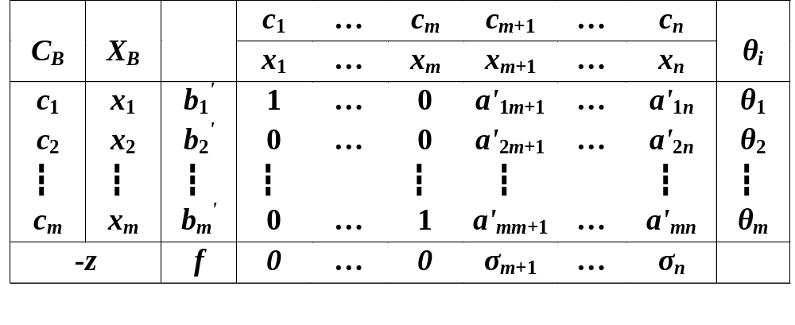
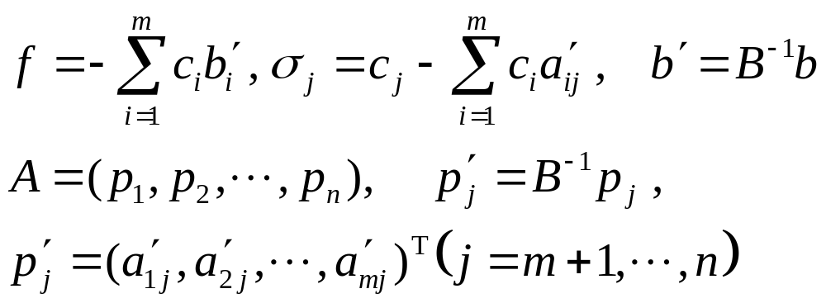
设初始单纯形表
其中：

Slide 40
灵敏度分析
c_{i} 单个变化保持最优解不变的允许范围
b_{j} 单个变化保持对偶价格不变的允许范围
上述研究是本段重点
线性规划增加一个约束
线性规划增加一个变量
A中元素发生变化

Slide 41
一、 目标函数系数c_{i}的变化
考虑检验数 σ_{j}
1.若c_{k}是非基变量的系数：
设c_{k}变化为 c_{k} + Δc_{k}
σ_{k}’= c_{k} + Δc_{k} －∑c_{ri} a_{rik} = σ_{k}+ Δc_{k}
只要 σ_{k}’≤ 0 ,即 Δc_{k} ≤ σ_{k ，}则最优解不变；否则，将最优单纯形表中的检验数 σ_{k} 用 σ_{k}’取代，继续单纯形法的表格计算。

Slide 42
第三节 灵敏度分析
例3-6
Max z = -2x₁ - 3x₂ - 4x₃
s.t. -x₁ -2x₂ - x₃ +x₄ = - 3
-2x₁ + x₂ -3x₃ +x₅ = - 4
x₁ , x₂ , x₃ , x₄ ,x₅ ≥0

Slide 43
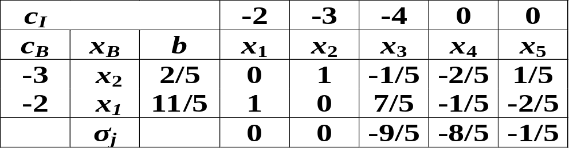
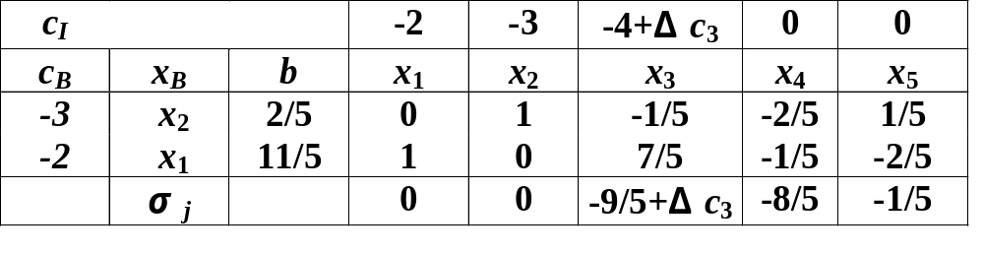
第三节 灵敏度分析
例3-7 最优单纯形表
从表中看到σ₃= c₃+Δc₃-(c₂×a₁₃+c₁×a₂₃ )
可得到Δc₃ ≤ 9/5 时，原最优解不变。

Slide 44
2.若 c_{s} 是基变量的系数
设 c_{s} 变化为 c_{s} + Δc_{s} ，那么
σ_{j}’=c_{j}-∑c_{ri}a_{rij}-( c_{s}+Δc_{s})a_{sj} = σ_{j} - Δc_{s} a_{sj}
^{i ≠ s}
只要对所有非基变量σ_{j}’≤0，即σ_{j}≤Δc_{s}a_{sj ，}则最优解不变；否则，将最优单纯形表中的检验数σ_{j} 用 σ_{j}’取代，继续单纯形法的表格计算。
Max{σ_{j}/a_{sj}⏐a_{sj}>0}≤Δc_{s}≤Min{σ_{j}/a_{sj}⏐a_{sj}<0}

Slide 45
例3-8
Max z = 2x₁ + 3x₂ + 0x₃ + 0x₄+ 0x₅
s.t. x₁ + 2x₂ + x₃ = 8
4x₁ + x₄ = 16
4x₂ + x₅ = 12
    x₁ , x₂ , x₃ , x₄ , x₅ ≥ 0
b
增加变量
增加约束

Slide 46
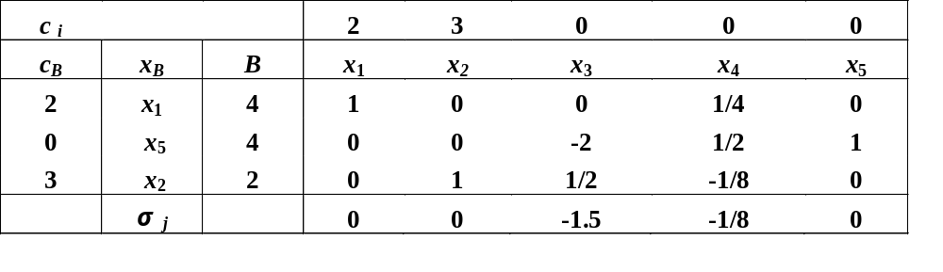
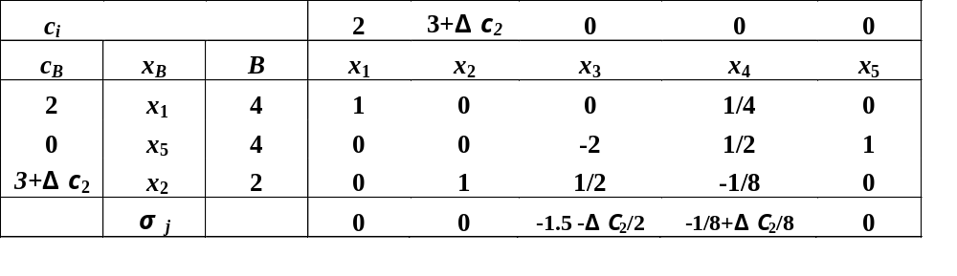
下表为最优单纯形表,考虑基变量系数c₂发生变化
由σ_{j}=c_{j}-(c₁×a_{1j}+c₅×a_{5j}+(c₂+Δc₂)×a_{2j}) (j=3,4)
可得到 -3≤Δc₂≤1时，原最优解不变。

Slide 47
二、 右端常数的变化
设分量 b_{r} 变化为 b_{r} + Δb_{r} ，根据第2章的讨论，最优解的基变量 x_{B} = B⁻¹b，那么只要保持 B⁻¹(b + Δb)≥0 ，则最优基不变，即对偶价格不变；否则，需要利用对偶单纯形法继续计算。考虑
(LP) Max z = c^{T} x
s.t. Ax ≤ b
x ≥ 0

Slide 48

最优单纯形表中含有
B⁻¹ = ( a_{ij} ）( i=1,…,m; j=n+1,…,n+m )
那么
新的 x_{i}=(B⁻¹b)_{i}+Δb_{r}a_{ir} (i=1,…, m)
由此可得，最优基不变的条件是
Max {-b_{i}/a_{ir}⏐a_{ir}>0}≤Δb_{r}
≤Min{-b_{i}/a_{ir}⏐a_{ir}<0}

Slide 49
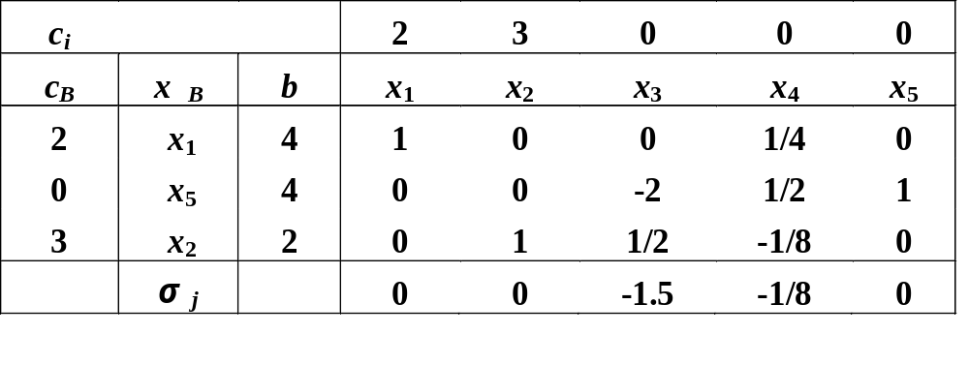
例3-9
上例最优单纯形表如下

Slide 50
0 0.25 0
这里 B⁻¹ = -2 0.5 1
0.5 -0.125 0
各列分别对应 b₁、b₂、b₃ 的单一变化
因此，设 b₁ 增加 4，则 x_{1 、}x_{5 、}x₂
分别变为：4+0×4=4, 4+(-2)×4=-4<0, 2+0.5×4=4
用对偶单纯形法进一步求解，可得：

Slide 51
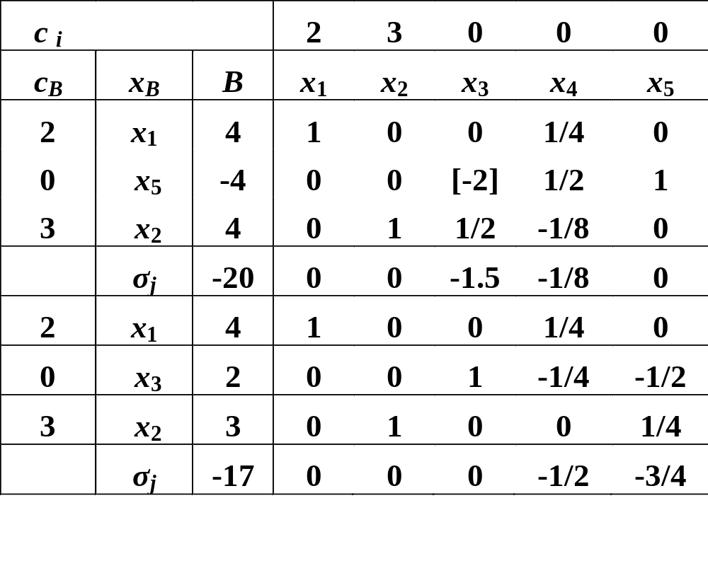
于是，x* = ( 4, 3, 2, 0, 0 )^{T} , f* = 17

Slide 52
讨论保持最优基不变的前提下，Δb₂的允许变化范围
4 + Δb₂ × 0.25 ≥ 0 Δb₂ ≥ -16
4 + Δb₂ × 0.5 ≥ 0 Δb₂ ≥ -8
2 + Δb₂ × (- 0.125) ≥ 0 Δb₂ ≤ 16
于是
-8 ≤ Δb₂ ≤ 16

Slide 53
四、增加新变量分析
增加变量 x_{n+1}, 相应有p_{n+1}, c_{n+1} 。
可计算出
B⁻¹p_{n+1}, σ_{n+1}=c_{n+1}-∑c_{ri} a_{ri n+1}
填入最优单纯形表：
若 σ_{n+1} ≤ 0 ，则 最优解不变；
否则，进一步用单纯形法求解。

Slide 54
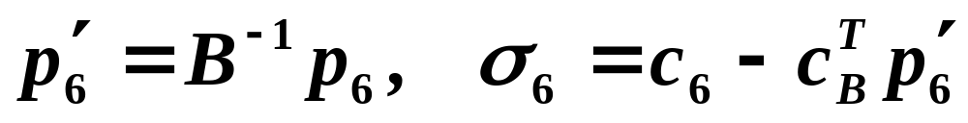
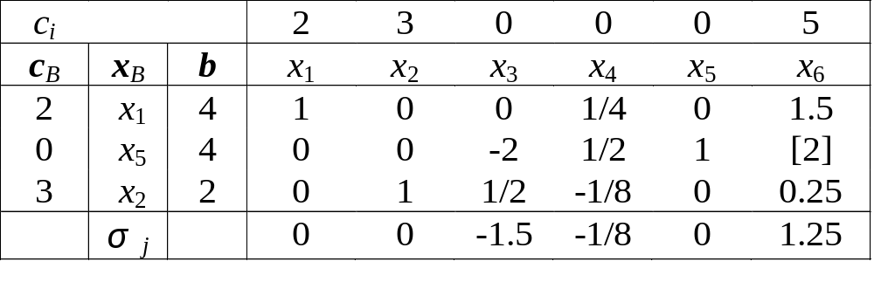
例3-10
对前例，增加x₆ , p₆=( 2, 6, 3 )^{T}, c₆=5
用单纯形法进一步求解，可得：
x* = ( 1,1.5,0,0,0,2 )^{T ,} f* = 16.5

Slide 55
四、 增加一个约束条件
首先，应把最优解代入新的约束
若满足，则最优解不变，停止；
否则，引入一个新的非负变量（原约束若是小于等于形式可引入非负松弛变量，否则引入非负人工变量），填入最优单纯形表作为新的一行，并通过矩阵行变换把对应基中的列向量变为单位向量。
进一步用对偶单纯形法求解。

Slide 56
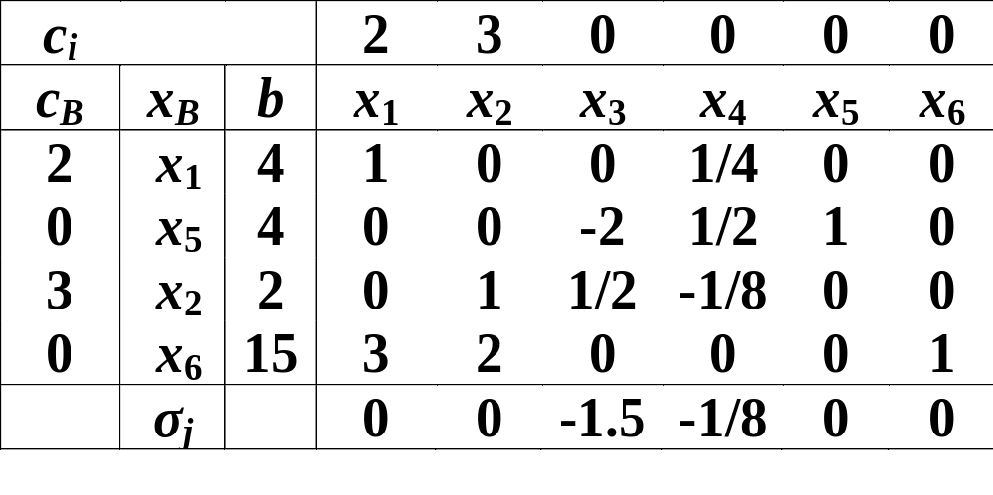
例 3-11 上例增加 3x₁+ 2x₂≤15，原最优解不满足这个约束。于是
对表中新的一行利用矩阵初等行变换进行处理，可得新的对偶单纯性表：

Slide 57
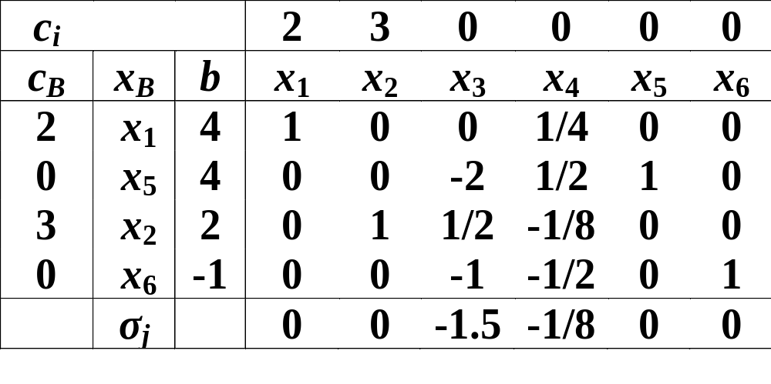
经对偶单纯形法一步，可得最优解为（3.5, 2.25, 0, 0, 3, 2 )^{T}，
最优值为 13. 75

Slide 58
五、 A中元素发生变化
(只讨论 N 中某一列变化情况）
与增加变量 x_{n+1} 的情况类似，假设 p_{j} 变化 。那么，重新计算出
p_{j}`=B⁻¹p_{j} σ_{j} = c_{j} -∑ c_{ri} a_{ri j}
填入最优单纯形表，若 σ_{j} ≤ 0 ， 则最优解不变；否则，进一步用单纯形法求解。（例子从略）

Slide 59
第四节 线性规划应用
百分之一百法则：
对于所有变化的目标函数中的决策变量系数，当其所有允许增加的百分比与允许减少的百分比之和不超过100%时，最优解不变；对于所有约束条件右边常数值，当其所有允许增加的百分比与允许减少的百分比之和不超过100%时，对偶价格不变。

Slide 60
定理概念解释
允许增加的百分比 = 增加量 / 允许增加量
允许减少的百分比 = 减少量 / 允许减少量
其中，允许增加量是允许变化的上限与当前值的差的绝对值，在Excel敏感性报告表中即是“允许的增量”。增加量即是实际量值（大于当前值）与当前值的差的绝对值。允许减少量是允许变化的下限与当前值的差的绝对值，在Excel敏感性报告表中即是“允许的减量”。减少量即是实际量值（小于当前值）与当前值的差的绝对值。

Slide 61
例3-12
某工厂在计划期内要安排甲、乙两种产品的生产，已知生产单位产品所需成本分别为2千元和3千元；根据产品特性，产品总数不得少于350件，产品甲不得少于125件；又知生产这两种产品需要某种钢材，产品甲、乙每件分别需要钢材2t、1t，钢材的供应量限制在600t。问题：工厂应分别生产多少单位甲、乙产品才能使总成本最低？

Slide 62
在例中，如果讨论:
(1)产品甲的成本由2千元增为2.4千元，产品乙的成本由3千元减少到2.7千元，最优解是否变化？
解：产品甲成本的允许增加量为1千元，增加量为2.4千元 - 2千元 = 0.4千元；产品乙成本的允许减少量为1千元，减少量为3千元 - 2.7千元 = 0.3千元。于是
0.4/1 + 0.3/1 = 0.7 < 100%
根据定理3-2知，最优解不发生变化。

Slide 63
(2) 如果产品总数限制由不得少于350件变为不得少于450件；钢材的供应量限制由600t放宽到650t。产品甲的数量限制不变，对偶价格是否变化？
解：产品总数限制的允许增加量为125件，增加量为450件 – 350件 = 100件；钢材供应量限制的允许增加量为100t，增加量为650t – 600t = 50t。于是
100/125 + 50/100 = 1.3 > 100%
定理3-2无法判断对偶价格是否变化。

Slide 64
在使用百分之一百法则进行灵敏度分析时，要注意：
1）当允许增加量（允许减少量）为无穷大时，则对任意增加量（减少量），其允许增加（减少）百分比均看做0；
2）百分之一百法则是充分条件，但非必要条件；
3）百分之一百法则不能用于目标函数决策变量系数和约束条件右边常数值同时变化的情况。这种情况下，只有重新求解。

Slide 65
例3-13 考虑下列线性规划模型
某企业生产甲、乙、丙三类特种钢材，每吨甲、乙、丙钢材需要加入材料A、B、C、D的数量，材料限制及每吨甲，乙，丙钢材的利润如下表：
寻求使得总利润最高的生产方案。
 | 材料A /（kg／t） | 材料B /（kg／t） | 材料C /（kg／t） | 材料D /（kg／t） | 利润 /(千元／t)
钢材甲 | 7 | 5 | 1 | 2 | 12
钢材乙 | 1 | 8 | 6 | 5 | 9
钢材丙 | 8 | 1 | 2 | 5 | 10
材料限制/kg | 630 | 600 | 708 | 270

Slide 66
进一步考虑下列问题：
a．如果原料A、B、C、D可用相同的价格购买补充，你将优先请考虑哪一种，为什么？购买价格在什么范围内，企业可以接受？
b．当钢材甲的利润由12千元／t变为10千元／吨的同时，产品乙的利润由9千元／t变为9.5千元／t，这时原来的最优方案变不变？为什么？
c．当其他材料的供应量不变时，材料A的供应量在什么范围内可以直接估计总利润的变化。为什么？

Slide 67
d. 原料 C 的对偶价格是什么，解释它的含义。
e. 原料 A 、D分别购进30kg、5kg后，总利润是否可以利用求解结果直接计算出来？如果可以，总利润是多少？

Slide 68
解：建立数学模型
设生产甲、乙、丙三类特种钢材分别为 x_{1、}x_{2、}x₃ t，得到下列线性规划模型
Max z = 12x₁ + 9x₂ + 10x₃
S.t. 7x₁ + x₂ + 8x₃ ≤ 630
5x₁ + 8x₂ + x₃ ≤ 600
x₁ + 6x₂ + 2x₃ ≤ 708
2x₁ + 5x₂ + 5x₃ ≤ 270
x₁，x₂，x₃ ≥ 0
利用计算机软件求解得到：

Slide 69
最优解x₁ = 87.273t，x₂ = 19.091t，x₃ = 0t；最优值z* = 1219.091千元。
材料A、B、C、D的对偶价格分别为每公斤1.273千元、0千元、0千元、1.545千元。
目标函数决策变量系数的灵敏度信息：
决策变量 当前值 允许的增量 允许的减量
------------ --------------- --------------- ---------------
x₁ 12.000 51.000 7.457
x₂ 9.000 21.000 7.286
x₃ 10.000 7.909 ∞

Slide 70
约束右端项的灵敏度信息：
约束 当前值 允许的增量 允许的减量
------------ --------------- --------------- ---------------
1 630.000 40.000 576.000
2 600.000 ∞ 10.909
3 708.000 ∞ 506.182
4 270.000 7.059 90.000

Slide 71
根据上面结果，得到题中需要考虑问题的解释：
在材料A、B、C、D的数量限制范围内，甲、乙、丙类钢材各生产87.273t、19.091t和0t（不生产），可获得的总利润为 1219091 元。
a．如果原料A、B、C、D可以用相同的价格购买补充，我们将优先考虑材料D，因为D的对偶价格最高，即同样购买1kg，可获得增加的利润最多。依据对偶价格，购买价格不超过被公斤1545元，企业可以接受。

Slide 72
b．当钢材甲的利润由12千元／t变为10千元／t的同时，产品乙的利润由9千元／吨变为9.5千元／t，根据百分之一百法则
(12-10)/51 + (9.5-9)/7.286 = 0.107 < 100%
这时原来的最优方案不变。
c．当其他材料的供应量不变时，材料A的供应量在保持对偶价格不变的范围内可以直接估计总利润的变化，“总利润的变化量”等于“相应对偶价格”乘以“资源变化量”。因此，当材料A的变化量增加时不超过允许的增量40kg，并且减少时不超过允许的减量576kg时，总利润可直接计算。原料A的数量大于54kg（630 - 576）且小于670kg（630 + 40）时，总利润可直接估计出来。

Slide 73
d. 原料 C 的对偶价格是0，表明原料C在一定范围内增加或减少，对总利润没有影响。原因是原料A对于这个系统而言，不是限制生产的决定性因素。
e. 原料 A 、D分别购进30kg、5kg后，总利润是否可以利用求解结果直接计算出来，关键是考察对偶价格是否变化。依据百分之一百法则
30/40 + 5/7.059 = 1.458 > 100%
由于百分之一百法则是充分条件，因此我们 的答案应是无法判断是否可以。在这里，我们无法估计总利润是多少。

